Slide 1
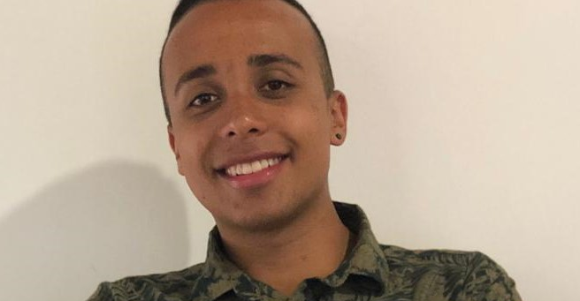
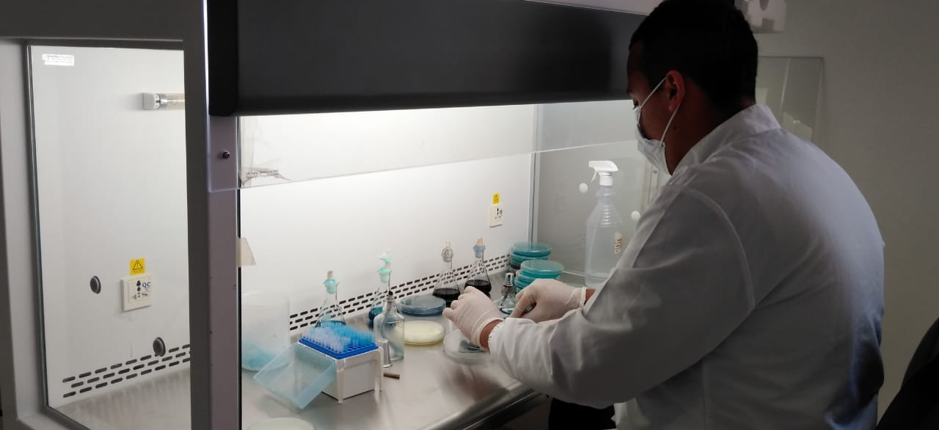
Andres Palma Castañeda
Ingeniero Bioquimico,23 años
Paisa de Marinilla-Antioquia
Intereses: crossfit, Natación, ciclismo, Música (Techno, Electronica, Pop en ingles), ciencia, Tecnologia.
Hobbies: lectura, bicicleta, cocina, pueblear, cine.
Fortalezas: razonamiento, orden, escritura, liderazgo
Debilidades: tolerancia a la frustración, trabajo en equipo.
Datos de Contacto:
Telefono: 3209953927
Correo: andres.palma@udea.edu.co
Twitter: @as030pc
LinkedIn: https://www.linkedin.com/in/as030pc/
GitHub: https://github.com/as030pc

